Slide 1
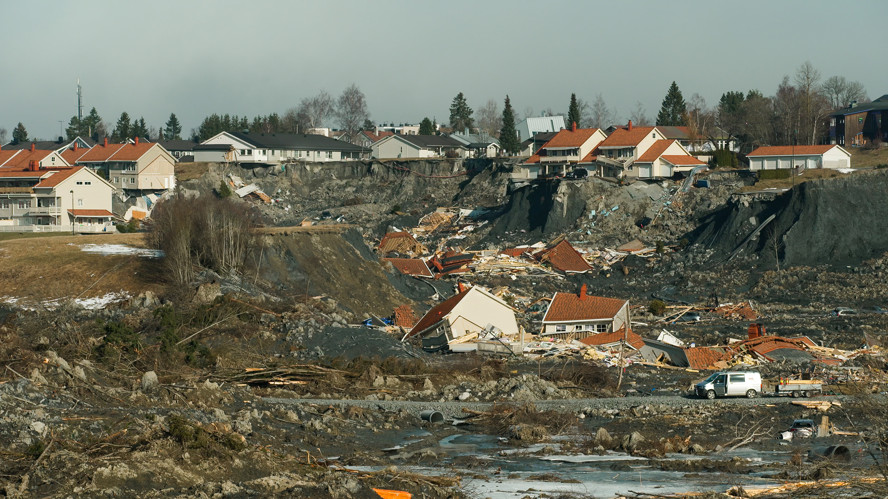
Evaluering: Kvikkleireskredet i Gjerdrum
Evalueringskonferansen 2022
Rune Danielsen, redningsleder HRS NN
Notes:
Jobber som redningsleder, går skift i operasjonsrom ved HRS NN. Leder redningsaksjoner på land, sjø og i lufta til daglig. Min bakgrunn er fra politiet. Jeg har ingen formalkompetanse i evalueringsarbeid. Jeg ble spurt i starten av 2021 om å lede arbeidet med å evaluere den mest komplekse redningsaksjonen vi har hatt noensinne på norsk jord.
10 personer omkom i skredet på Gjerdrum. Over 1000 innsatsmannskaper var i sving, og aksjonen krevde ressurser i et nasjonalt perspektiv – altså pr definisjon en katastrofe.
Det som var spesielt var at dette arbeidet skulle gjøres på ca 5 mnd, noe som er svært kort tid på denne evalueringer, og som vi i arbeidsgruppa fikk kjenne mye på.

Slide 2
Hovedredningssentralen
Notes:
Arbeidsgruppa bestod av 3 fra HRS (meg på fulltid), 1 fra PHS og 1 fra BRV og 1 fra DSB – god kompetanse ift evaluering og rapportarbeid.
Vi fikk et MANDAT fra Justis- og beredskapsdepartementet som var en konkret bestilling på hva som skulle evalueres i en rapport som skulle leveres 1 juni:
Evalueringen skulle ta for seg Redningsaksjonen, - og den akutte krisehåndteringen – altså kommunens håndtering av hendelsen.
.

Slide 3
Metode/prosess
TAKTISK
OPERASJONELT
STRATEGISK
Kvalitativ metodetriangulering
Skildre dramatikken
«Bestepraksis» og «læringspunkter»
Notes:
1: Benyttet såkalt kvalitativ metodetriangulering – over 100 intervjuer av ledere på ulike nivå (intervjumaler), skriftlige innspill/interne evalueringer, dokumentstudier (prosedyrer/planverk, logger/lydlogger) På grunn av hendelsens omfang og varighet satt vi med et veldig stort datamateriale som skulle bearbeides. Vi hentet noe inspirasjon fra 2 andre evalueringsrapporter i redningshendelser:(Viking sky 2020, og snøskredulykken på Svalbard i 2015) men valgte en noe annerledes tilnærming i denne rapporten.
2: Vi ønsket i denne evalueringen å få fram den dramatikken som foregikk i hendelsen som ikke var så synlig i mediadekningen av hendelsen – skredkanten – dramatiske evakueringer med stor risiko for innsatsmannskapene. Vi laget derfor et narrativ i presens med direkte sitater fra innsatsmannskapene for å forsøke å gi leseren en forståelse av dramatikken i det som foregikk utenfor kameraene til media.
3: Enormt læringspotensiale i denne hendelsen for norsk redningstjeneste – vi mente det var veldig viktig å fremheve alt det som fungerte bra i tillegg til læringspunkter. Alt i alt var jo denne aksjonen meget godt håndtert, og flere liv kunne ikke vært reddet enn de 15 som ble heist opp av skredgropa de første timene. Det er 67 læringspunkter og 40 eksempler på bestepraksis i rapporten. I mange andre rapporter/dokumenter som omhandler både redningstjeneste og andre beredskapsrelaterte virksomheter var begrepet «Best practice» benyttet for å framheve god praksis. I denne rapporten ønsket vi å benytte norsk språk, og begrepet «bestepraksis» her er et forslag fra vår rådgiver i norsk språkråd som har støttet oss i denne rapporten.
4: Evaluert hendelsen på Taktisk (ute på stedet) operasjonelt (sentralene som leder taktisk nivå) og strategisk ledelse (redningsledelsen av samvirkeaktører ledet av politiet) – mye intern læring hos aktørene som ikke er omhandlet i rapporten.

Slide 4
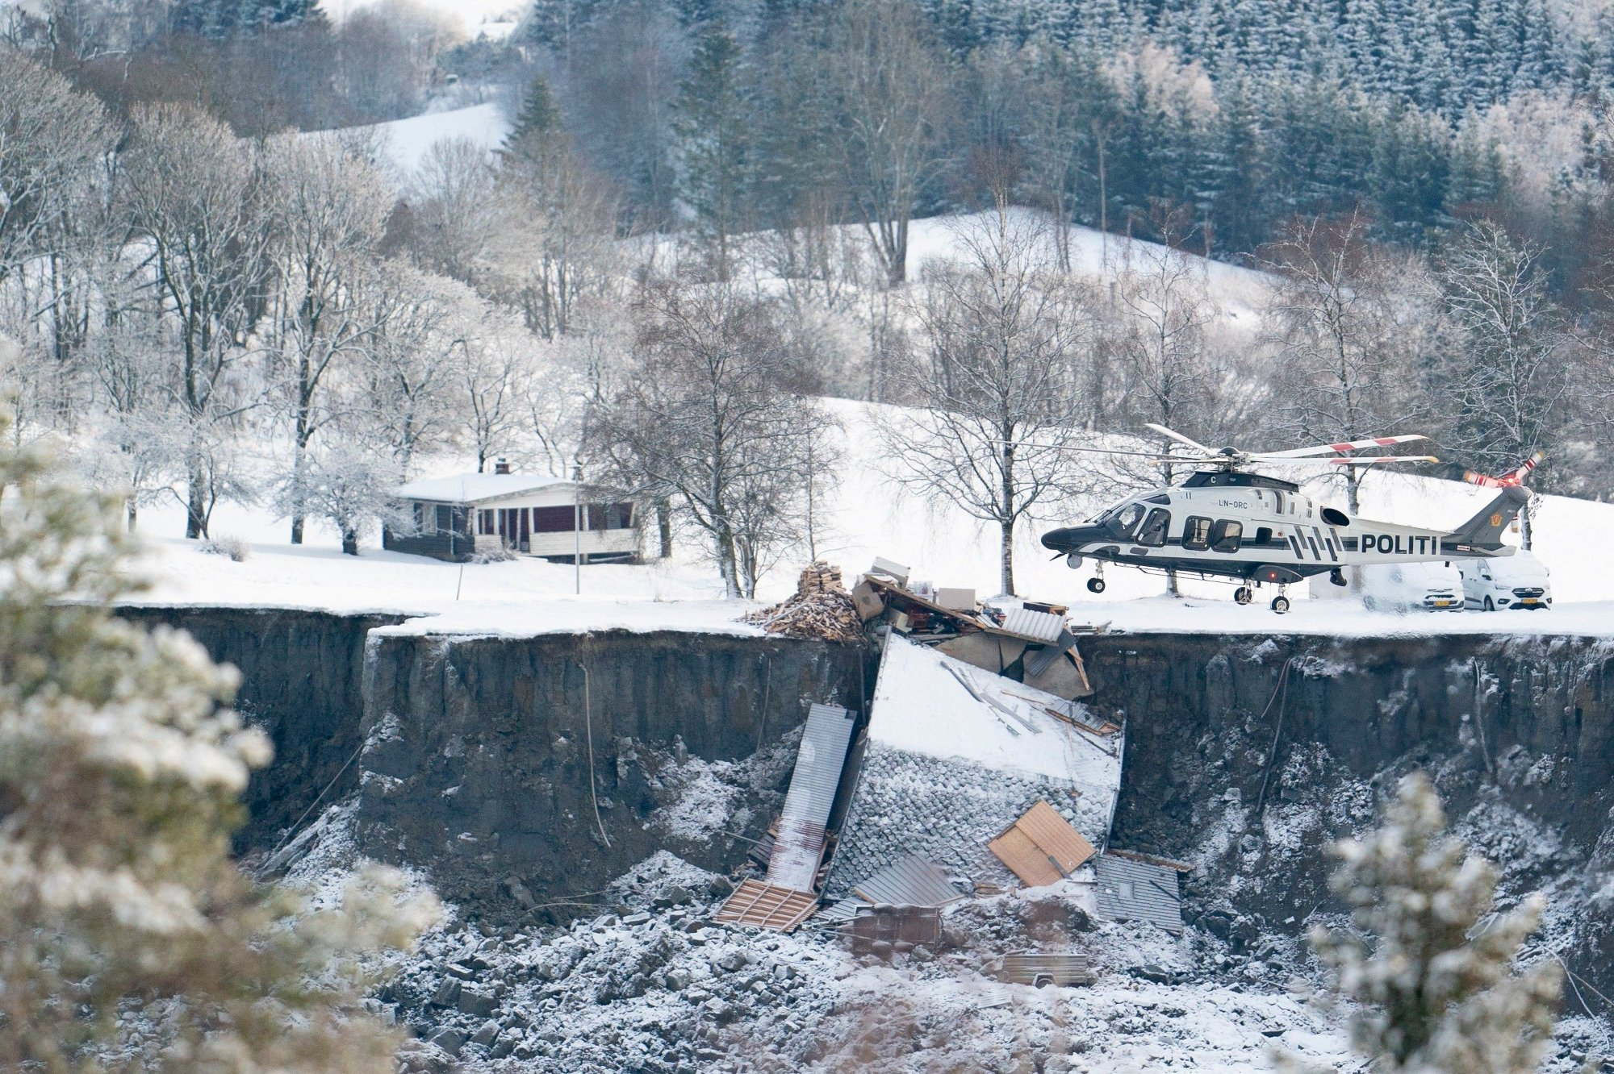
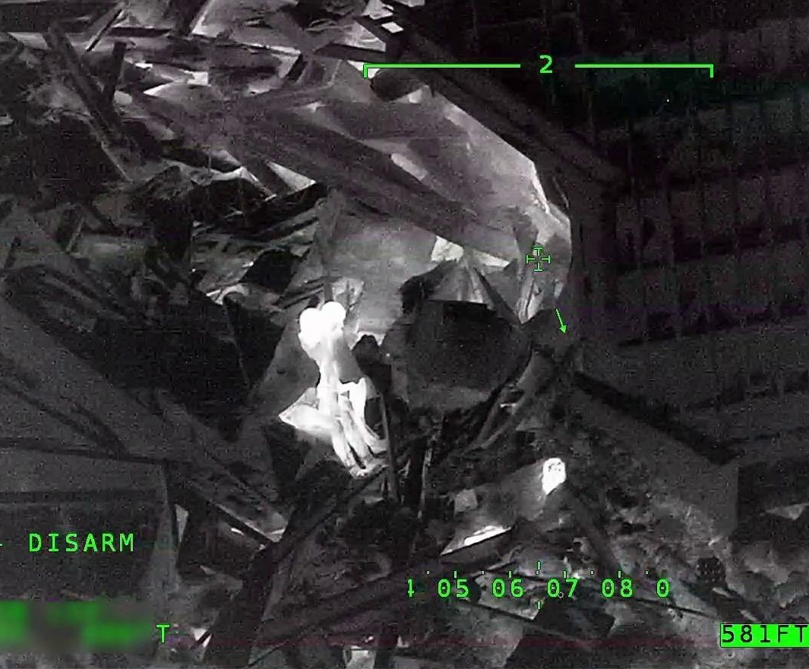
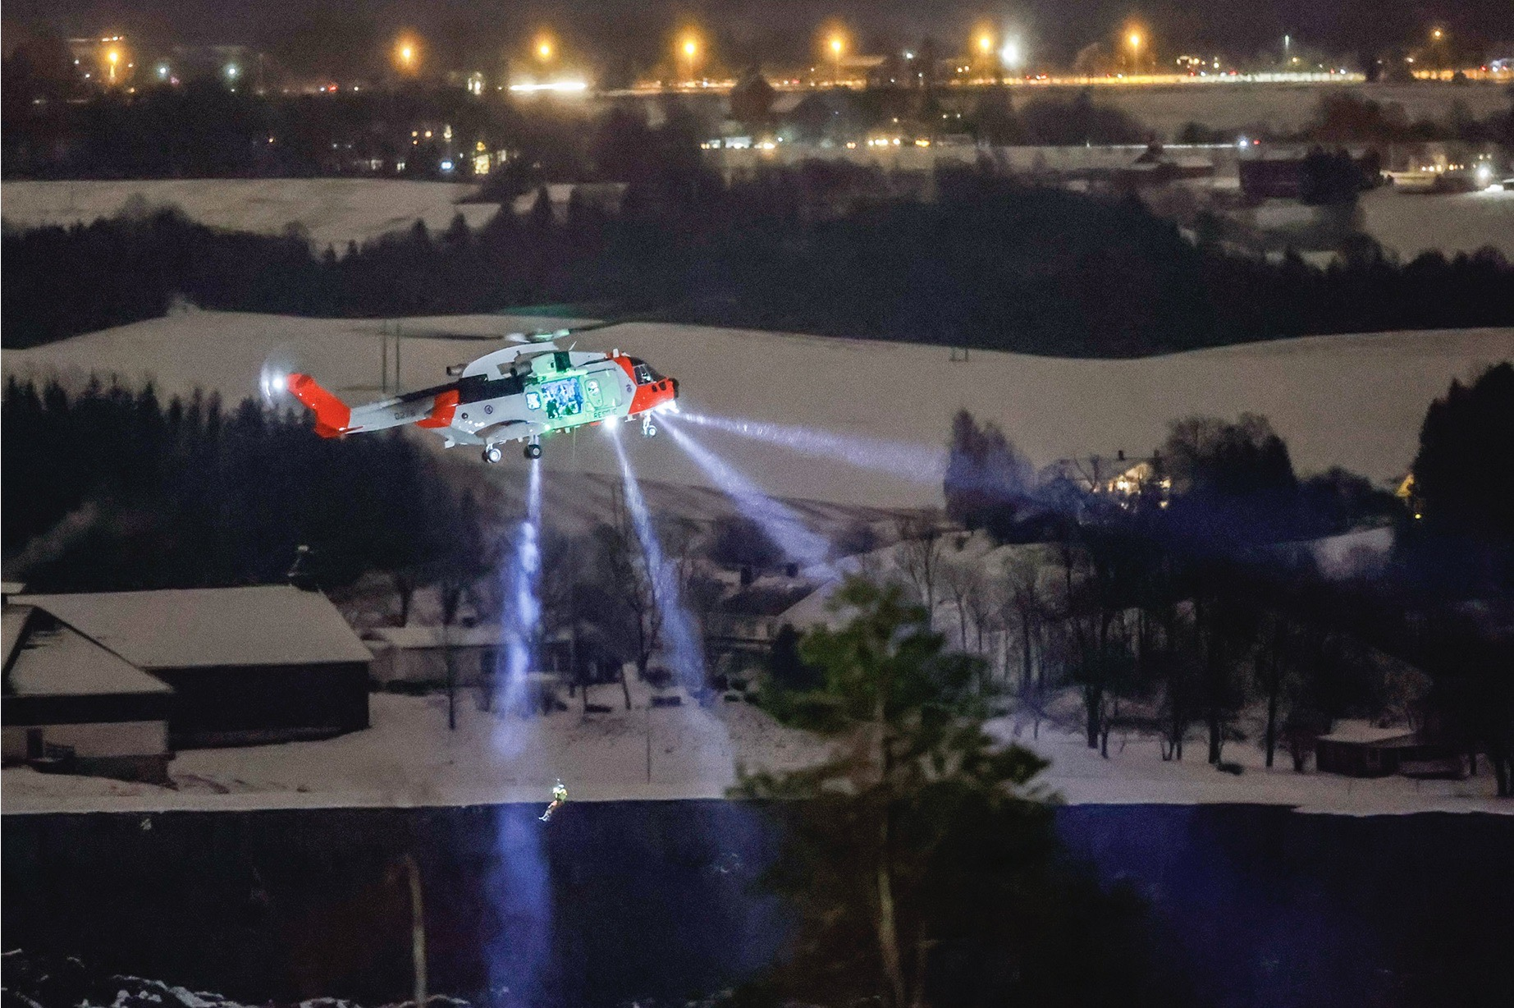
Notes:
Jeg skal ikke gå så veldig i dybden om selve funnene i evalueringen, men hendelsen vist oss hva storsamfunnet i Norge kan stille opp med når det virkelig trengs. Man var helt avhengig av helikoptre med varmesøkende kamera og heis for å redde ut de skredtatte fra gropa. Både de nye politihelikoptrene og redningshelikoptret var avgjørende i dette arbeidet.

Slide 5
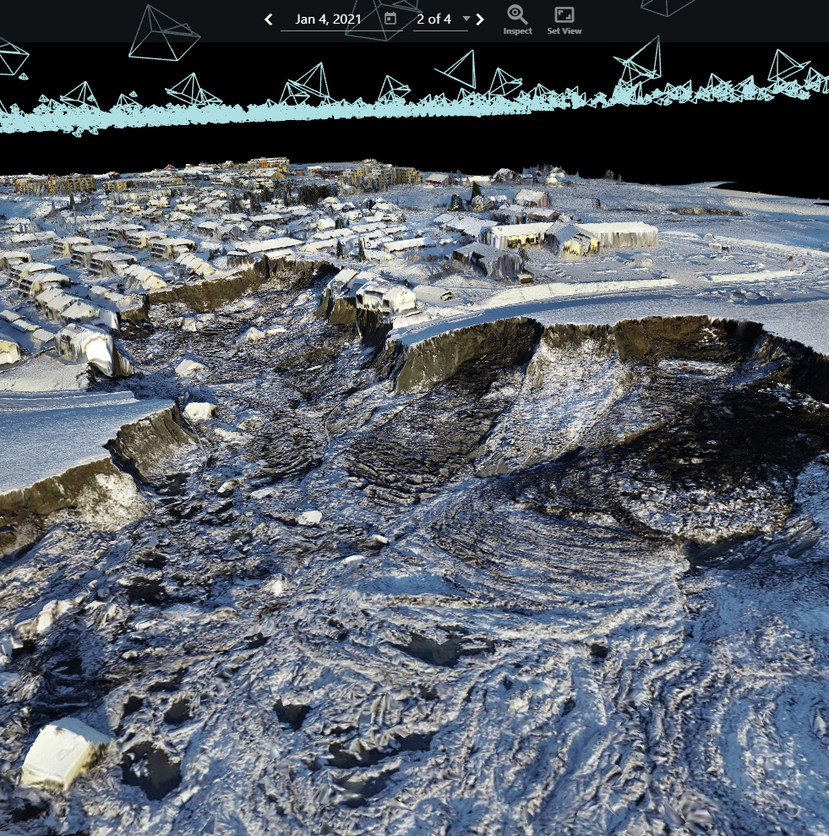
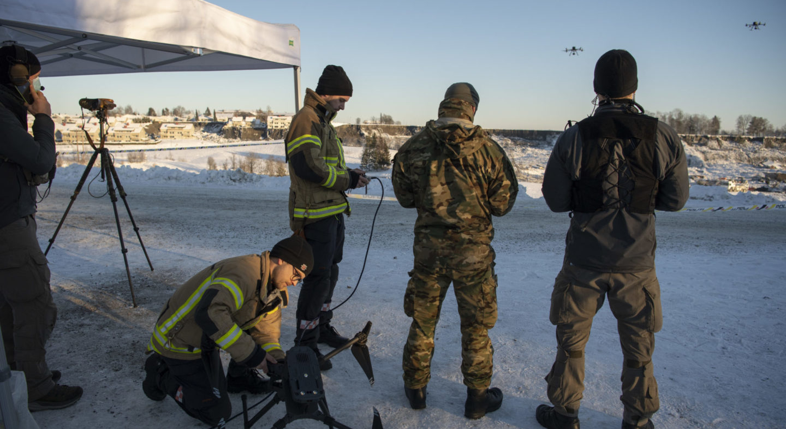
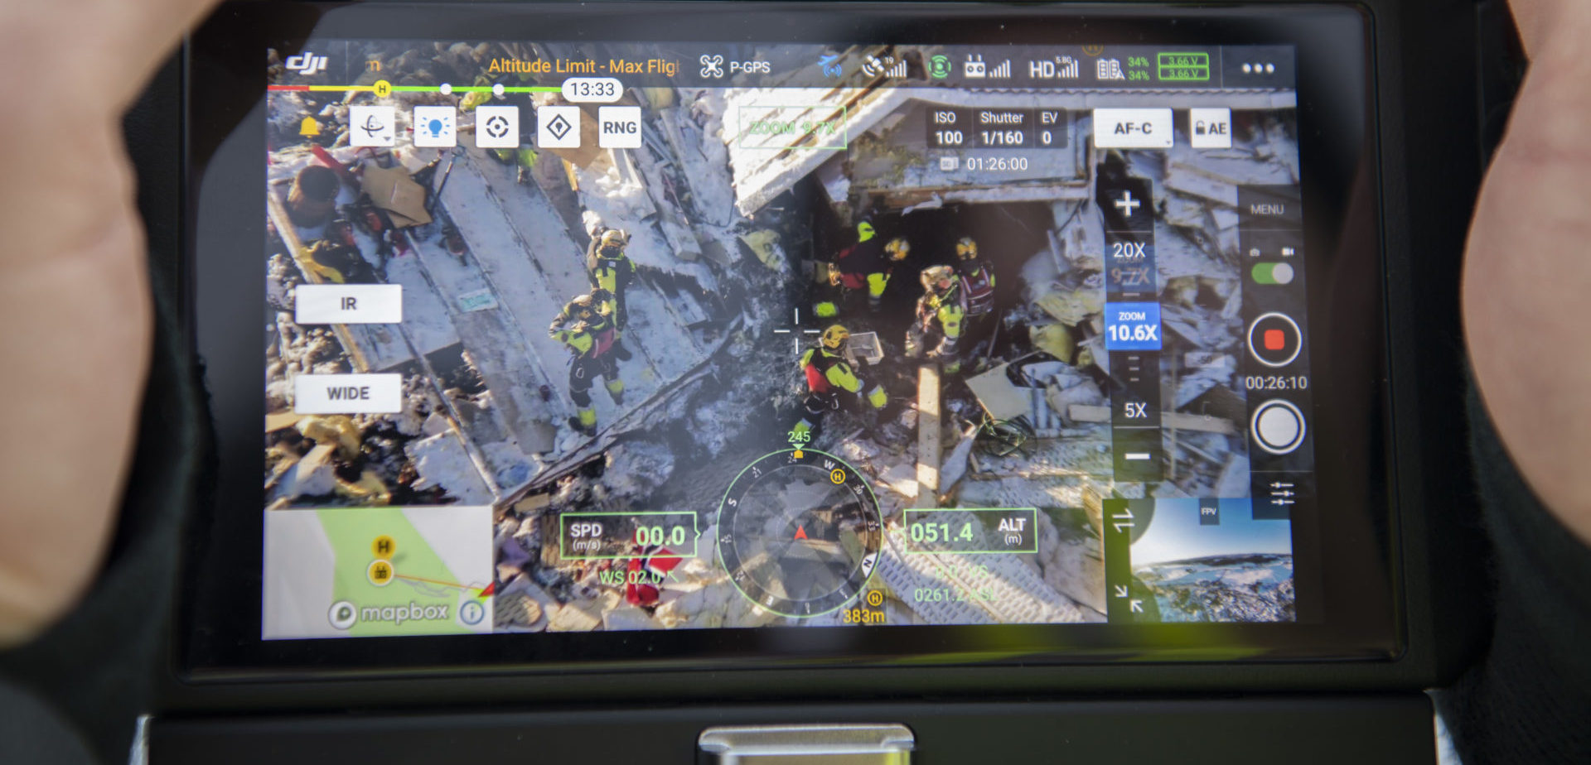
Notes:
Under redningsaksjonen foregikk også Norges største, og en av Europas største droneoperasjoner. Tilgangen på profesjonelle droneoperatører har økt voldsomt de siste årene.
Å kombinere bruk av droner og luftfartøy i et komprimert innsatsområde, skaper imidlertid noen sikkerhetsutfordringer og det kreves kommunikasjon og koordinering for å utnytte begge ressursene på en god måte. Dette er noe vi ønsker å lage gode systemer for i Norge.
Bildet til venstre er et 3D kart av skredgropa som er produsert ved hjelp av drone.

Slide 6
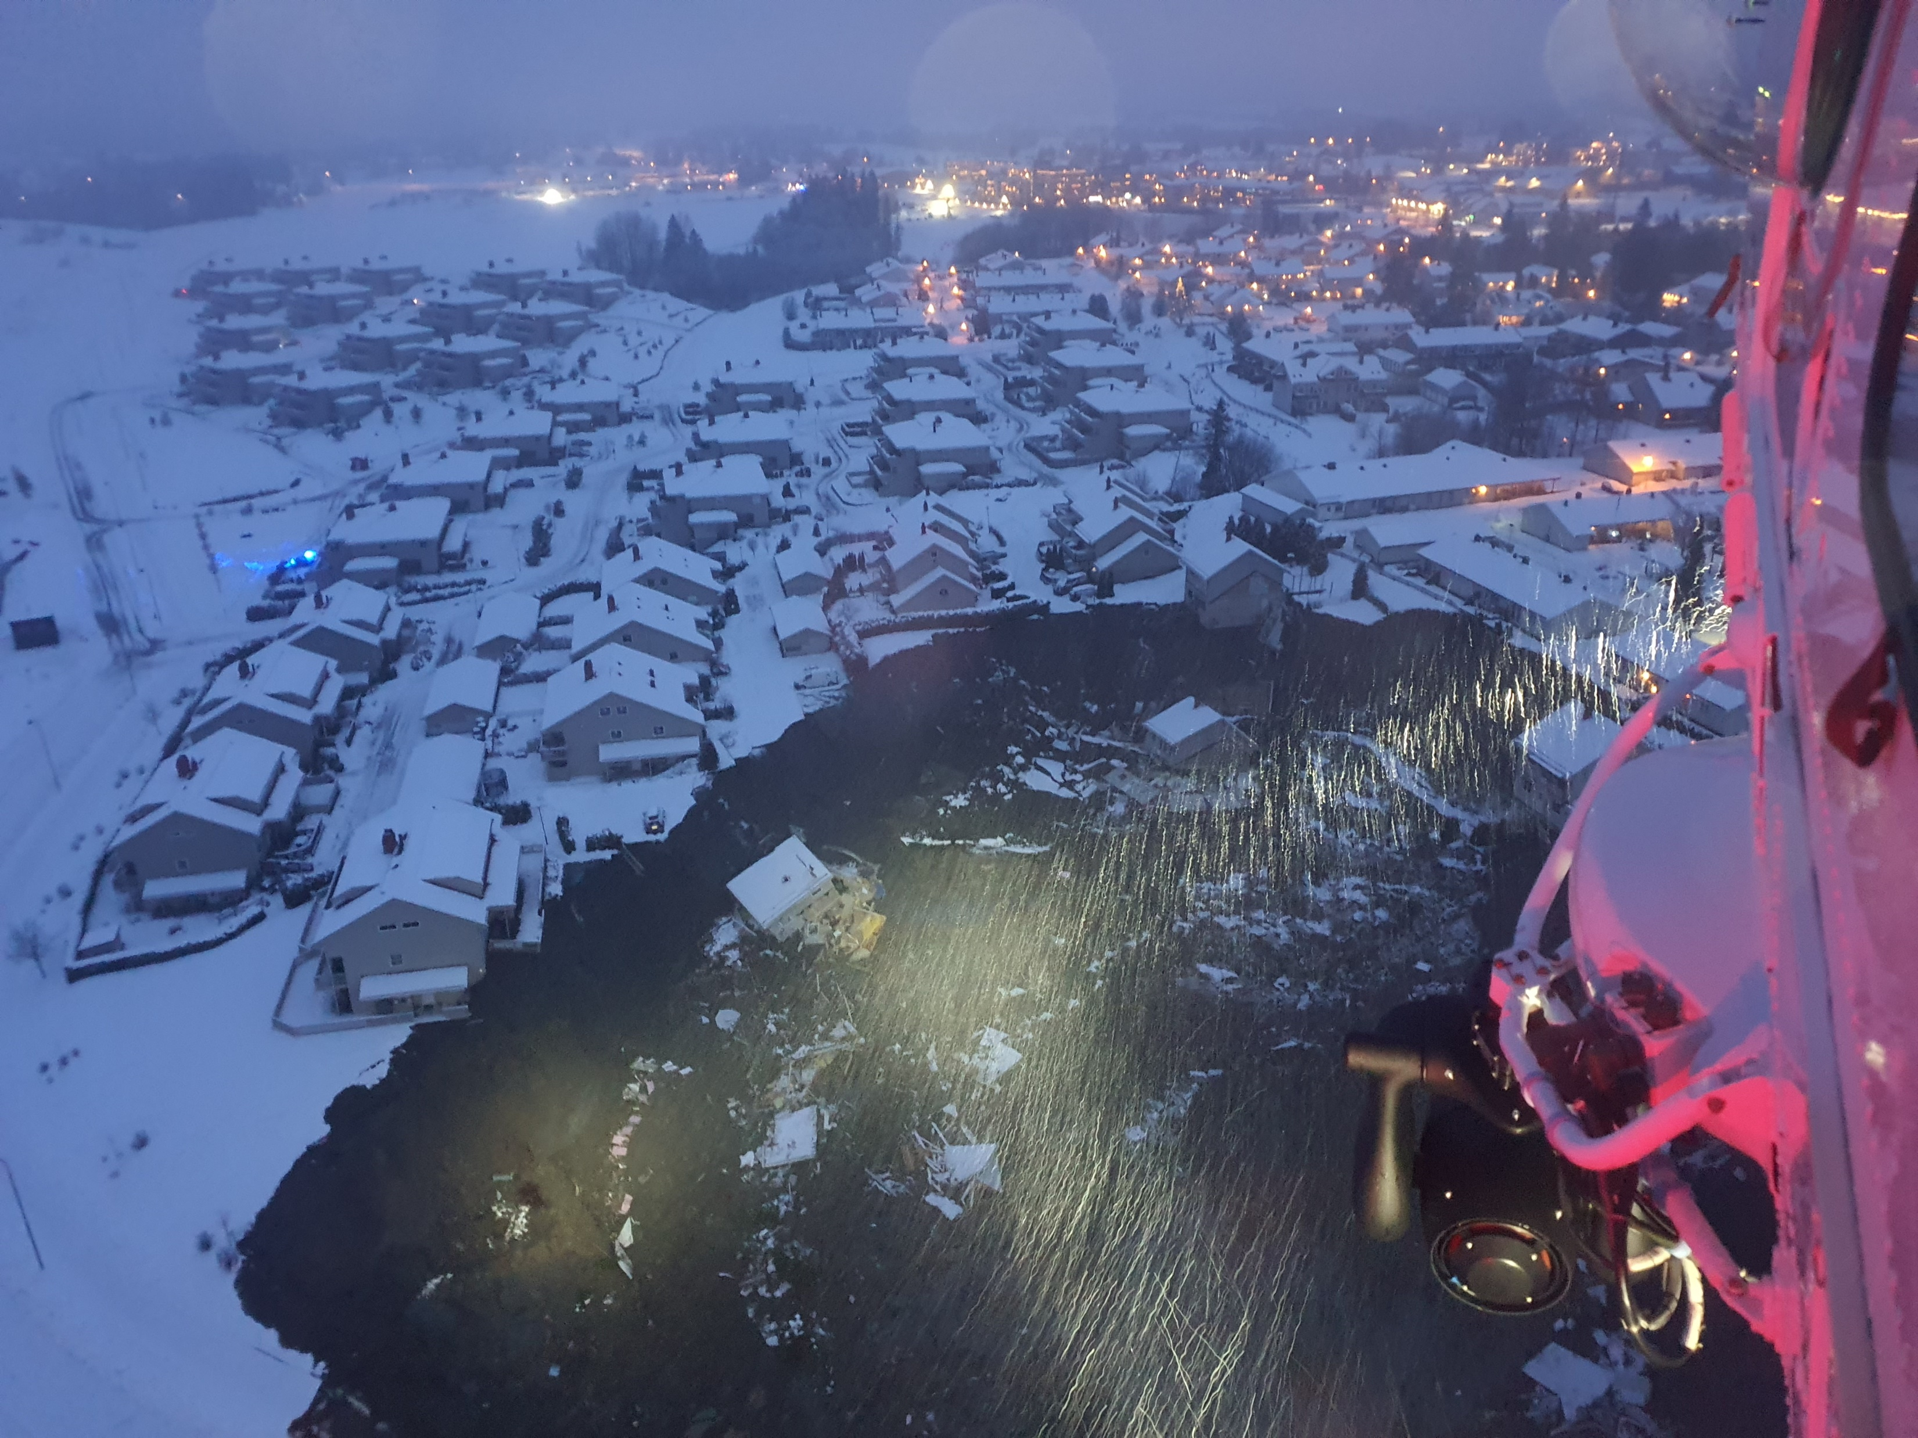
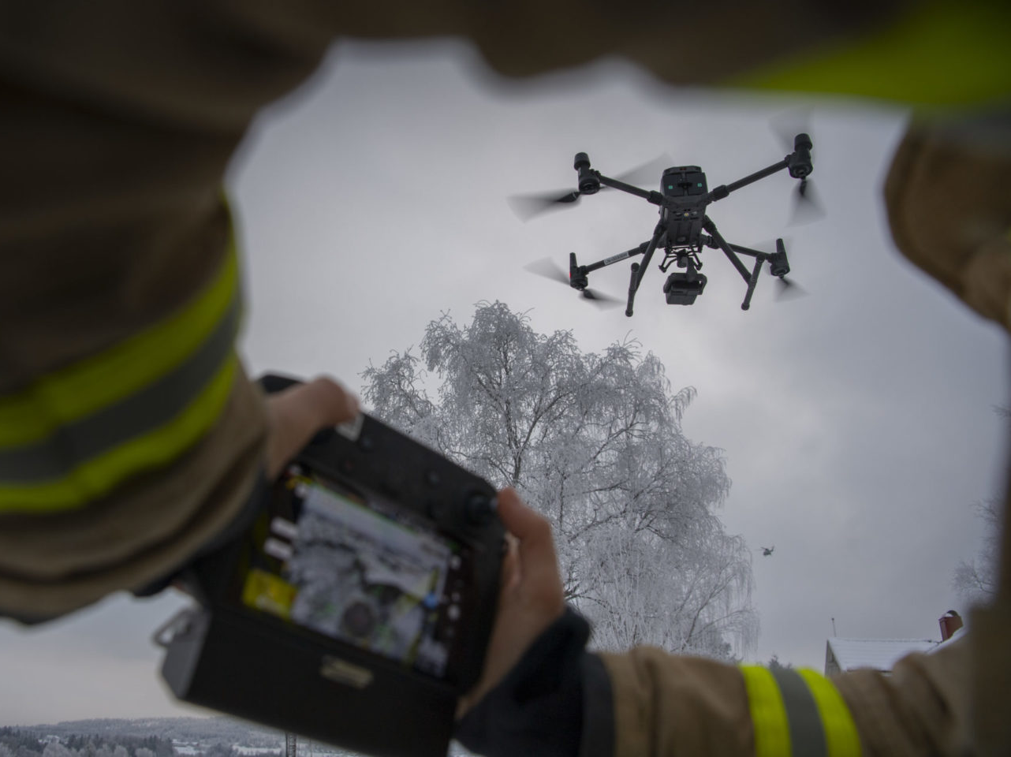
KOMMUNIKASJON
KOORDINERING
Notes:
Et av de mest krevende delene av redningsaksjonen på Gjerdrum var koordineringen mellom helikoptre og droner. Vi hadde ikke et godt nok system for dette da hendelsen skjedde, og mye ble improvisert på stedet.

Slide 7
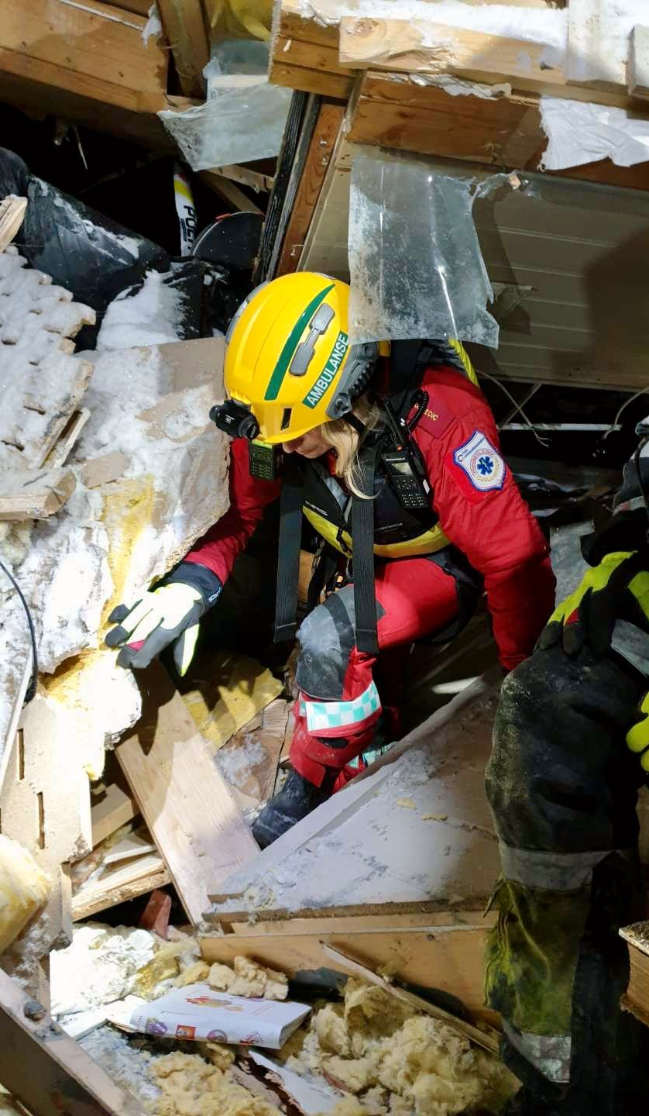
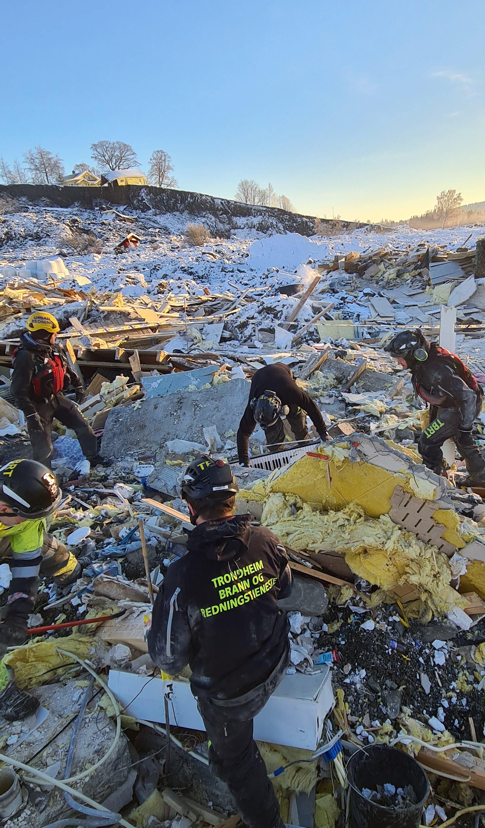
U S A R
Notes:
USAR, urban search and rescue, ble et begrep som det norske folk ble kjent med gjennom mediadekningen. Dette er personell fra nødetatene som er spesielt trent til, og utrustet for søk og redningsinnsats i utfordrende omgivelser som blant annet sammenraste bygningsmasser i et kvikkleireskred. Det var essensielt å få inn mannskaper med denne kompetansen på Gjerdrum. Både i forhold til den akutte evakueringen av bygningene som stod på skredkanten, men også for innsatsen nede i skredgropa.
Mange av beboerne som befant seg i husene på skredkanten hadde behov for assistert evakuering. Mannskapene som utførte disse evakueringene evakuerte flere personer fra hus som senere raste ned i skredgropa. Med fare for eget liv ble det utført en effektiv redningsinnsats av personell med USAR-kompetanse.
Evalueringsgruppa mener det bør ses på hvordan vi kan utnytte disse ressursene effektivt i et nasjonalt perspektiv gjennom bistandsordninger.

Slide 8
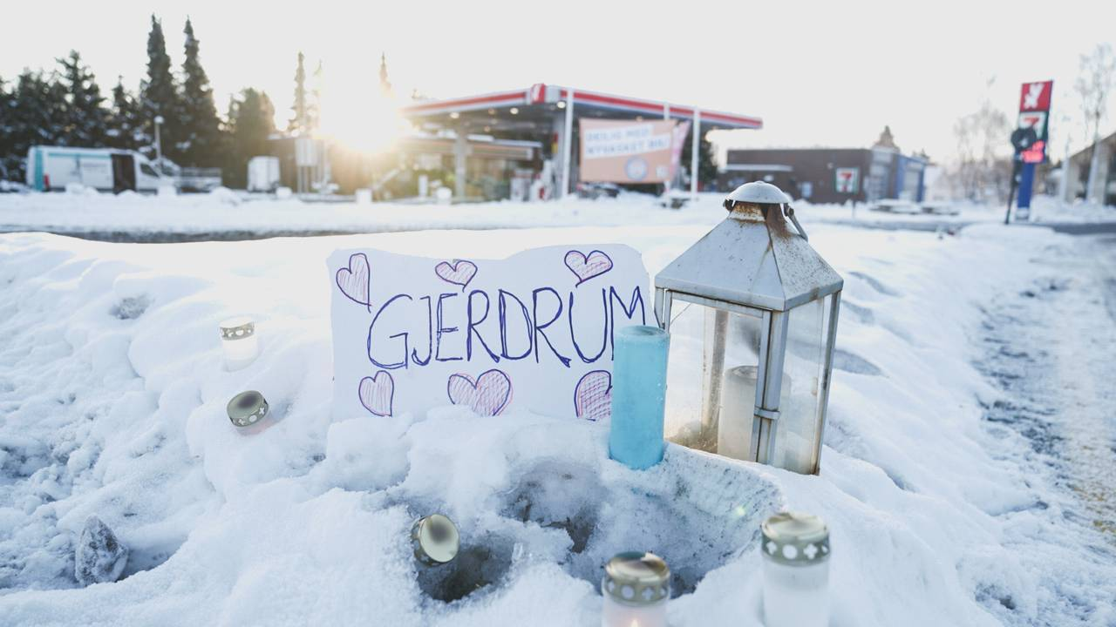
Foto: NRK.no
Notes:
Gjerdrum kommune ble særlig hardt rammet av skredet, og strever fortsatt med ettervirkningene. Hendelsen viste viktigheten av å ha gode planer for transport og ivaretakelse av et stort antall innbyggere som evakueres, også sårbare grupper i omsorgsboliger og institusjoner.
Gjerdrum fikk god hjelp av nabokommunene, og man ser at interkommunale planer kan være gode tiltak.
Evalueringen har vist viktigheten av at denne typen planverk er samordnet med både politiet og helseforetakene, og at man i tillegg bør øve sammen på denne typen utfordringer.
Skredet gjorde at deler av kommunen mistet kritisk infrastruktur som vann, strøm og digital pasientinformasjon i tillegg, og gjorde en vanskelig situasjon enda verre.

Slide 9
Oppfølging etter rapporten
Nytt aksjonsstøtteverktøy for taktisk nivå under utarbeidelse
Droneveileder og veileder for luftkoordinering under utarbeidelse
Økt fokus på kompetanse innen redningstjeneste
Planverksendringer og felles nivåsetting av hendelser - situasjonsforståelse
System for befolkningsvarsling over mobilnett
Tiltaksplan i Øst politidistrikt
Notes:
Det er helt sikkert en rekke tiltak/prosedyreendringer/nytt planverk som er utarbeidet etter skredet, men som ikke er kjent for meg og oss på Hovedredningssentralen. En del av de vesentlige læringspunktene fra rapporten Er imidlertid kjent:
1: Nytt aksjonsstøtteverktøy for ledelse av aksjonen på taktisk nivå – kartløsning med ressursoversikt/tracking av mannskaper og for planlegging og gjennomføring av redningsinnsats. Erstatter amerikansk løsning med dårlig personvern og gir adgang til nødetatene – de frivillige er premissleverandør av dagens løsning.
2: HRS leder arbeidet med å utgi veiledere for bruk av droner i redningsaksjoner og for veileder i luftkoordinering (i prosess, men krevende ressursmessig for HRS)
3: Årets redningskonferanse i august hadde fokus på kompetanse i redningstjeneste. Dette gjelder både internt i nødetatene og hos kommunene.
4: Dette har lenge vært i prosess i DSB, men ifølge «rykter» skal det nå ha blitt framgang i dette
5: Øst PD har i tillegg utført en egen grundig evaluering etter skredet, og har på bakgrunn av vår rapport og deres egen utarbeidet en tiltaksplan for forbedringer i distriktet.

Slide 10
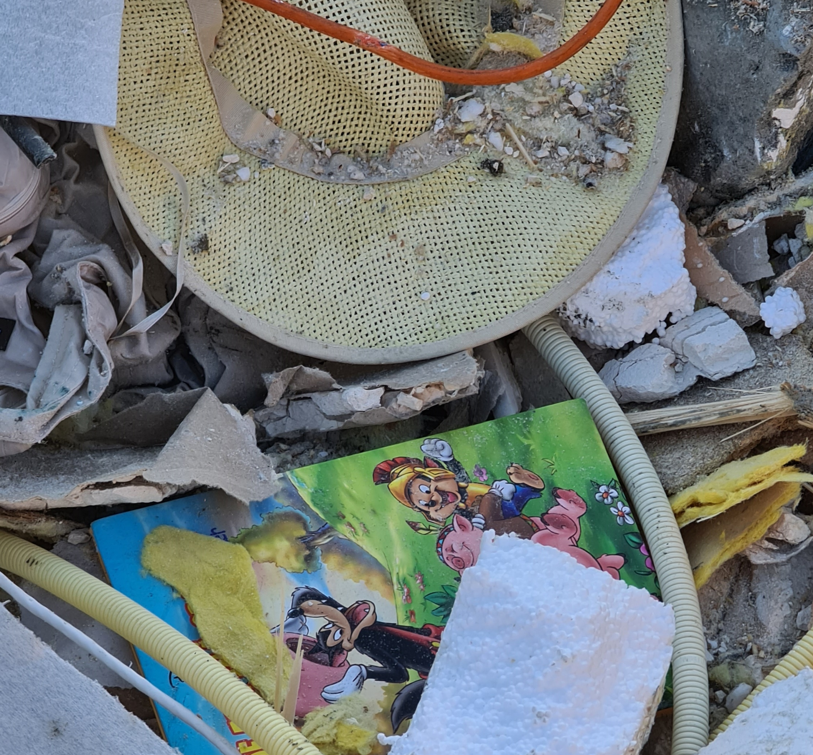
Takk for oppmerksomheten!

